Slide 1





Trường THPT Quang Trung
Tiết:
Đọc văn: Chữ người tử tù (Nguyễn Tuân)
Giáo viên:
Nguyễn Thị Thái Thuận
Bước 1: Ổn định lớp
Kiểm tra học sinh vắng
Bước 2: Kiểm tra bài cũ
Câu hỏi:Nêu tình huống truyện của truyện ngắn “ Chữ người tử tù”
Bước 3: Giảng bải mới

Slide 2


Trường THPT Quang Trung
Tiết:
Đọc văn: Chữ người tử tù (Nguyễn Tuân)
Giáo viên:
Nguyễn Thị Thái Thuận
Bước 1: Ổn định lớp
Kiểm tra học sinh vắng
Bước 2: Kiểm tra bài cũ
Câu hỏi:Nêu tình huống truyện của truyện ngắn “ Chữ người tử tù”
Bước 3: Giảng bải mới
CONTENTS
Tiến trình bài dạy:
Hoạt động I: Khởi động
Hoạt động 2: Hình thành kiến thức
Tìm hiểu chung:
Tác giả
Tác phẩm
II Đọc hiểu văn bản
Tình huống truyện
Tiết 2
Vẻ đẹp nhân vật Huấn Cao
Nhân vật Quản Ngục
Tiết 3:
Cảnh cho chữ và ý nghĩa lời khuyên
III Tổng kết
Nội dung
Nghệ thuật
Hoạt động 3: Luyện tập
Hoạt động 4: Vận dụng, mở rộng
Củng cố, dặn dò

Slide 3
Bước 1: Ổn định lớp
Kiểm tra học sinh vắng
Bước 2: Kiểm tra bài cũ
Câu hỏi:Nêu tình huống truyện của truyện ngắn “ Chữ người tử tù”
Bước 3: Giảng bải mới
NỘI DUNG
Tiến trình bài dạy:
Hoạt động I: Khởi động
Hoạt động 2: Hình thành kiến thức
Tìm hiểu chung:
Tác giả
Tác phẩm
II Đọc hiểu văn bản
Tình huống truyện
Tiết 2
Vẻ đẹp nhân vật Huấn Cao
Nhân vật Quản Ngục
Tiết 3:
Cảnh cho chữ và ý nghĩa lời khuyên
III Tổng kết
Nội dung
Nghệ thuật
Hoạt động 3: Luyện tập
Hoạt động 4: Vận dụng, mở rộng
Củng cố, dặn dò

Slide 4
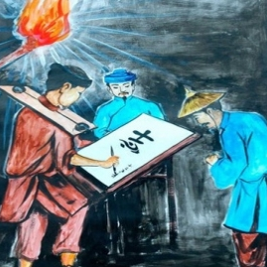



Khởi
động
01
04
Khởi
động
02
03

Slide 5

-Đồ bằng gỗ hoặc bằng tre dùng để đeo vào cổ một tội nhân (cũ).
Gông

Slide 6
Đây là Tính từ thể hiện sự Tài giỏi, phong nhã, thường thiên về nghệ thuật, văn chương
Tài hoa

Slide 7
Đây là danh sĩ , biểu tự là Chu Thần. nổi tiếng là “thánh thơ ngông”
Cao Bá Quát

Slide 8
Người thực hiện hành vi phạm lội đã bị kết án tử hình và đang bị giam giữ trong trại giam để chờ ngày đưa ra thi hành án gọi là gì?
Tử tù

Slide 9
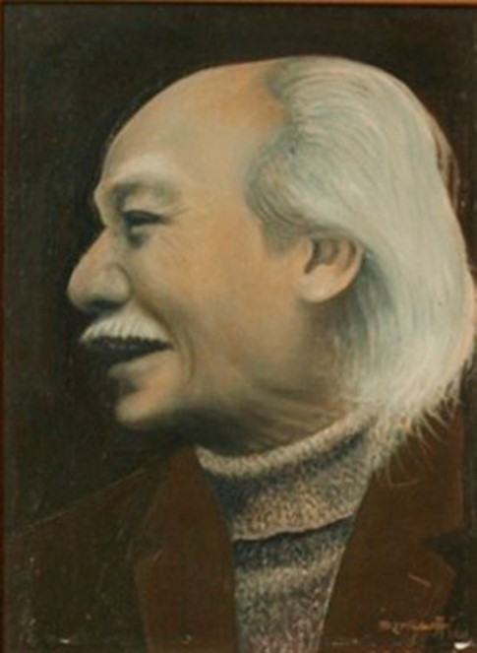
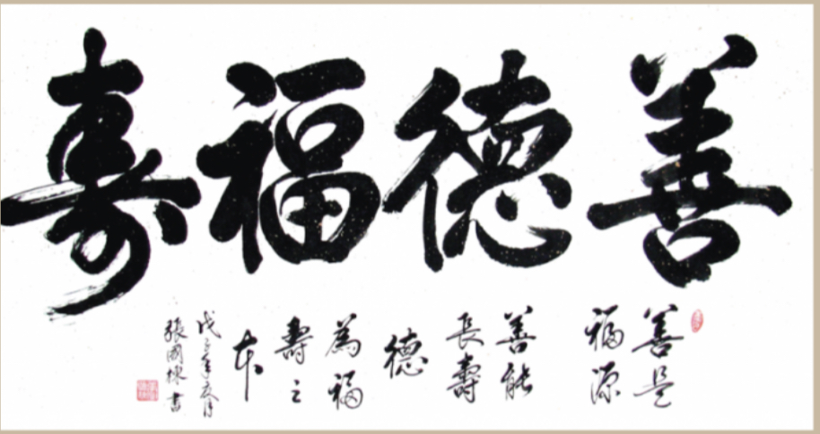
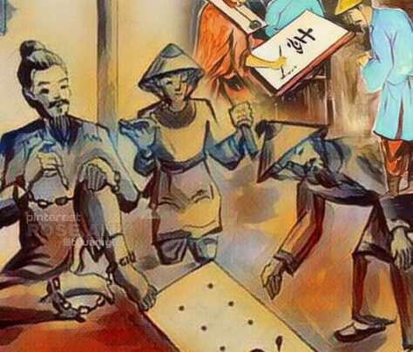

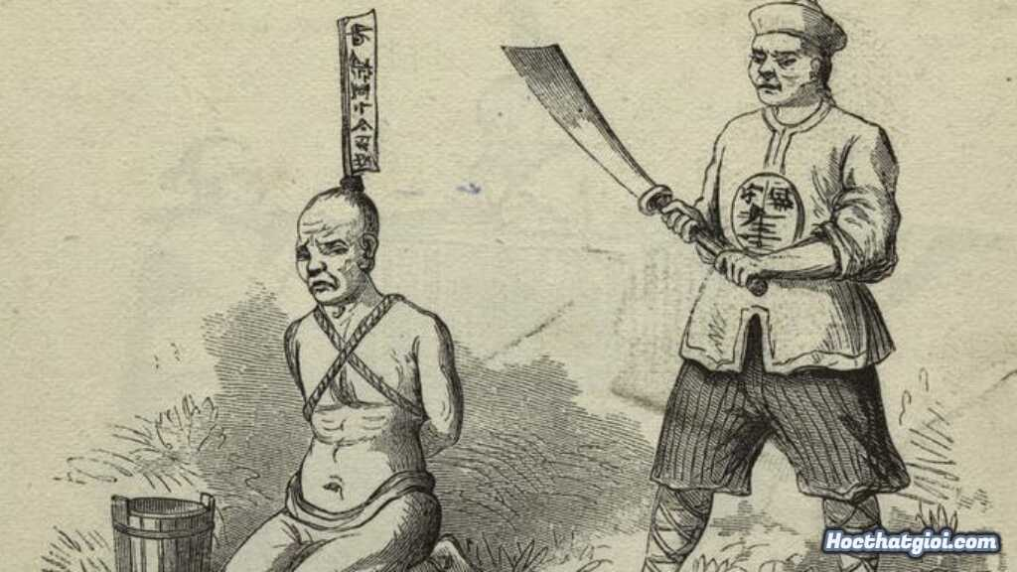
Nguyễn Tuân
Chữ người tử tù
I. Tìm hiểu chung
1. Tác giả
Nêu những nét chính về cuộc đời và con người của nhà văn Nguyễn Tuân

Slide 10
Nguyễn Tuân
Chữ người tử tù
I. Tìm hiểu chung
1. Tác giả
Cuộc đời con người
Nêu những nét chính về cuộc đời và con người của nhà văn Nguyễn Tuân

Slide 11
I. Tìm hiểu chung
1. Tác giả
Sự nghiệp văn chương của Nguyễn Tuân có gì đáng chú ý?
Cuộc đời con người
- Nguyễn Tuân (1910-1987): gia đình nhà nho khi Hán học đã tàn. Quê ở Hà Nội
- Làm báo viết văn, tham gia phục vụ cách mạng kháng chiến
- Am hiểu sâu sắc nhiều lĩnh vực đời sống, đặc biệt là các môn nghệ thuật: hội họa, điêu khắc, điện ảnh, sân khấu,…
- Là nhà văn, nghệ sĩ suốt đời đi tìm cái đẹp, phong cách nghệ thuật độc đó, sở trường tuỳ bút
Nêu những nét chính về cuộc đời và con người của nhà văn Nguyễn Tuân

Slide 12
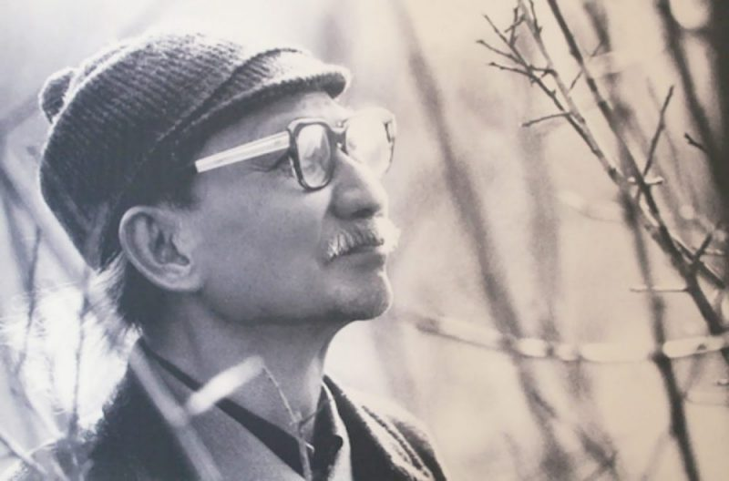
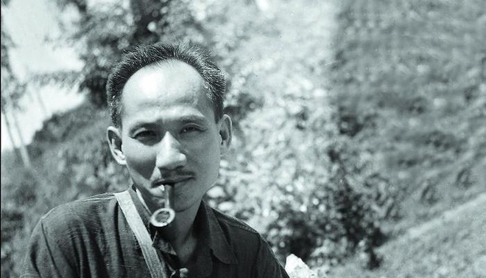
I. Tìm hiểu chung
1. Tác giả
Cuộc đời con người
Sự nghiệp văn chương của Nguyễn Tuân có gì đáng chú ý?
- Sáng tác trước và sau cách mạng tháng 8
- Một nhà văn lớn, một nghệ sĩ suốt đời đi tìm cái đẹp.
- Nguyễn Tuân (1910-1987): gia đình nhà nho khi Hán học đã tàn. Quê ở Hà Nội
- Làm báo viết văn, tham gia phục vụ cách mạng kháng chiến
- Am hiểu sâu sắc nhiều lĩnh vực đời sống, đặc biệt là các môn nghệ thuật: hội họa, điêu khắc, điện ảnh, sân khấu,…
- Là nhà văn, nghệ sĩ suốt đời đi tìm cái đẹp, phong cách nghệ thuật độc đó, sở trường tuỳ bút

Slide 13
I. Tìm hiểu chung
1. Tác giả
Sự nghiệp văn chương của Nguyễn Tuân có gì đáng chú ý?
Cuộc đời con người
- Sáng tác trước và sau cách mạng tháng 8
- Một nhà văn lớn, một nghệ sĩ suốt đời đi tìm cái đẹp.

Slide 14

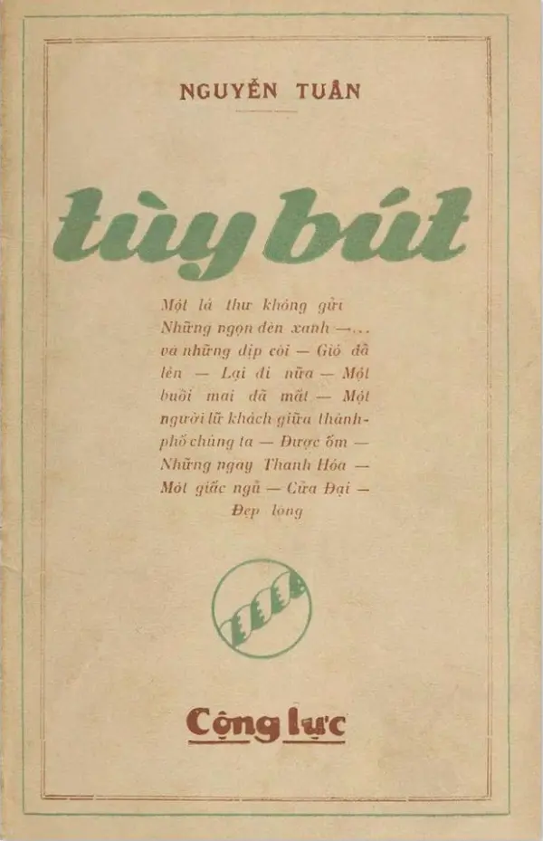
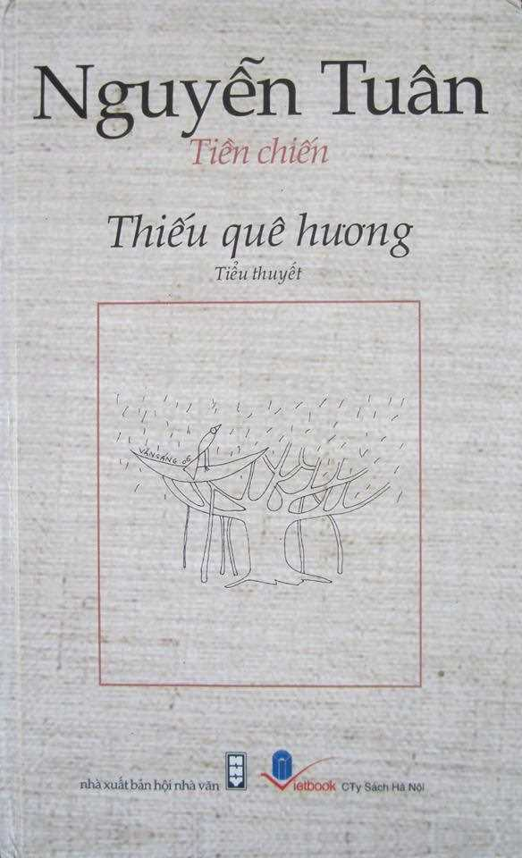
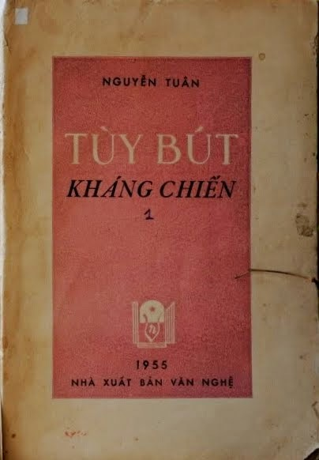
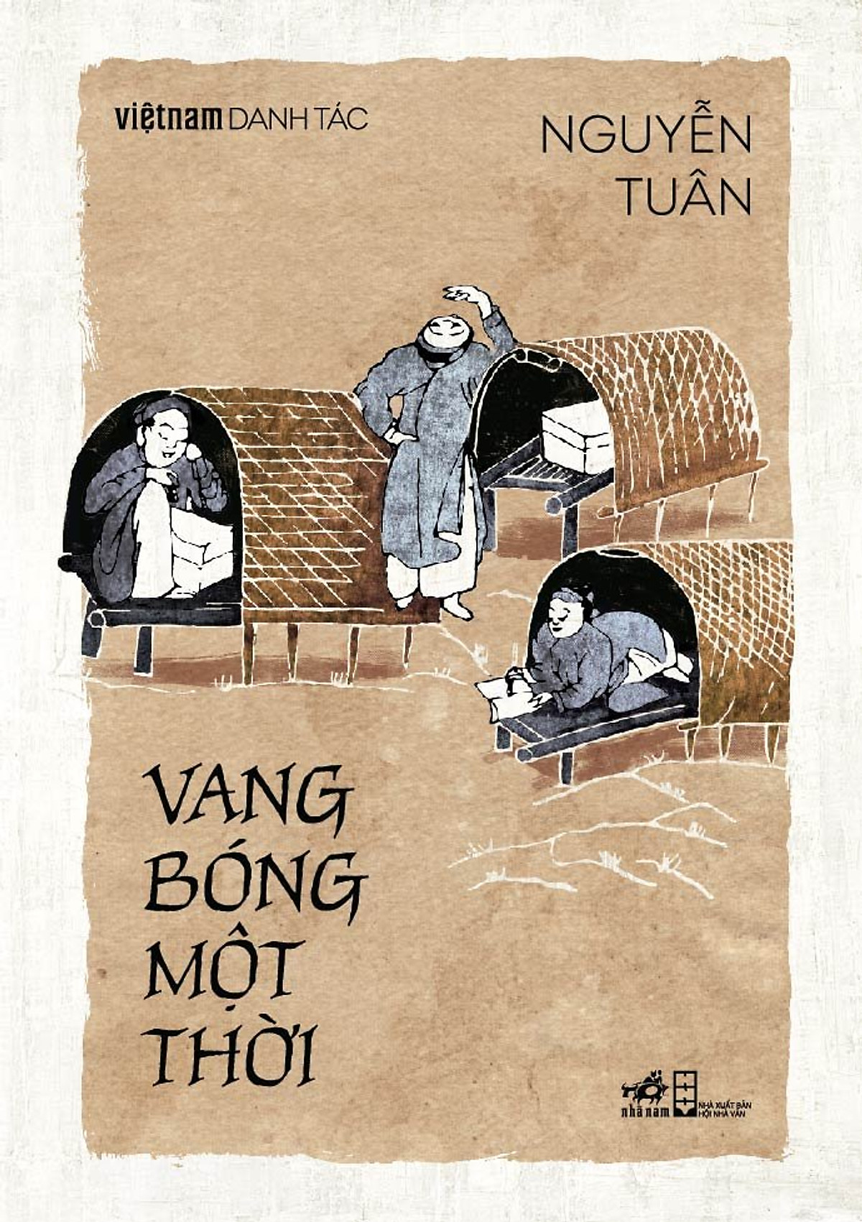
I. Tìm hiểu chung
1. Tác giả
Cuộc đời con người
-Phong cách nghệ thuật : TÀI HOA- ĐỘC ĐÁO- UYÊN BÁC
-Các tác phẩm chính: một chuyến đi (1938), vang bóng một thời (1940), thiếu quê hương (1940),…
-1966 được nhà nước trao tặng giải thưởng hồ chí minh về văn học nghệ thuật
* Đề tài sáng tác
- Sau cách mạng: dùng ngòi bút phục vụ kháng chiến trên cương vị của một nhà văn
- Sáng tác trước và sau cách mạng tháng 8
- Một nhà văn lớn, một nghệ sĩ suốt đời đi tìm cái đẹp.
- Trước cách mạng: viết ba đề tài
1938
1940
1941
Hiện thực cuộc sống rộng lớn của nhân dân, của cách mạng, của kháng chiến. Tiếp tục đi tìm cái đẹp để ngợi ca vẻ đẹp cuộc sống.
Một chuyến đi
Chủ nghĩa xê dịch
Vang bóng một thời
Chiếc lư đồng mắt cua
Đời sống trụy lạc
Vang bóng một thời

Slide 15
I. Tìm hiểu chung
2. Tác phẩm
1. Tác giả
a.Tập truyện Vang bóng một thời
Cuộc đời con người
-Phong cách nghệ thuật : TÀI HOA- ĐỘC ĐÁO- UYÊN BÁC
-Các tác phẩm chính: một chuyến đi (1938), vang bóng một thời (1940), thiếu quê hương (1940),…
-1966 được nhà nước trao tặng giải thưởng hồ chí minh về văn học nghệ thuật
+ Xuất bản: năm 1940
+ Dung lượng: 11 truyện ngắn
+ Đề tài: quá khứ - một thời đã qua
+ Nội dung chính: viét về những cái tài, những thú vui tao nhã phong lưu đậm chất văn hoá
+ Nhân vật chính: các nhà Nho lỡ vận nhưng vẫn giữ vững khí tiết với đạo sống của quân tử, những người có tài năng phi thường
=>tập truyện kết tinh tài năng của Nguyễn Tuân trước Cách Mạng
- Sau cách mạng: dùng ngòi bút phục vụ kháng chiến trên cương vị của một nhà văn
- Trước cách mạng: viết ba đề tài
1938
1940
1941
Hiện thực cuộc sống rộng lớn của nhân dân, của cách mạng, của kháng chiến. Tiếp tục đi tìm cái đẹp để ngợi ca vẻ đẹp cuộc sống.
Một chuyến đi
Chủ nghĩa xê dịch
Vang bóng một thời
Chiếc lư đồng mắt cua
Đời sống trụy lạc
Vang bóng một thời

Slide 16

I. Tìm hiểu chung
2. Tác phẩm
b. Truyện ngắn Chữ người tử tù:
a.Tập truyện Vang bóng một thời
+ Xuất bản: năm 1940
+ Dung lượng: 11 truyện ngắn
+ Đề tài: quá khứ - một thời đã qua
+ Nội dung chính: viét về những cái tài, những thú vui tao nhã phong lưu đậm chất văn hoá
+ Nhân vật chính: các nhà Nho lỡ vận nhưng vẫn giữ vững khí tiết với đạo sống của quân tử, những người có tài năng phi thường
=>tập truyện kết tinh tài năng của Nguyễn Tuân trước Cách Mạng
-Xuất xứ: lúc đầu :“Dòng chữ cuối cùng”, -> in trong tập truyện“Vang bóng một thời” -> đổi tên thành “Chữ người tử tù”
=> là truyện ngắn xuất sắc nhất tiêu biểu nhất của tập truyện Vang Bóng một thời, được đánh giá là “một tác phẩm đạt gần tới sự toàn thiện, toàn mỹ” vũ ngọc phan
* Đề tài sáng tác
- Sau cách mạng: dùng ngòi bút phục vụ kháng chiến trên cương vị của một nhà văn
- Trước cách mạng: viết ba đề tài
1938
1940
1941
Hiện thực cuộc sống rộng lớn của nhân dân, của cách mạng, của kháng chiến. Tiếp tục đi tìm cái đẹp để ngợi ca vẻ đẹp cuộc sống.
Một chuyến đi
Chủ nghĩa xê dịch
Vang bóng một thời
Chiếc lư đồng mắt cua
Vang bóng một thời
Đời sống trụy lạc

Slide 17
I. Tìm hiểu chung
2. Tác phẩm
b. Truyện ngắn Chữ người tử tù:
- Tóm tắt:
Huấn Cao- người cầm đầu cuộc khởi nghĩa chống lại triều đình bị kết án tử hình
Trong nhà giam, viên quản ngục đã cho thầy thơ lại bảo người quét dọn
Viên quản ngục đã biệt đãi Huấn Cao và muốn xin chữ
Huấn Cao tỏ ý khinh miệt -> Khi hiểu ra tấm lòng của Quản Ngục, Huấn Cao đã quyết định cho chữ ->Sau khi cho chữ, Huấn Cao khuyên quản ngục nên về quê để giữ thiên lương
-Xuất xứ: lúc đầu :“Dòng chữ cuối cùng”, -> in trong tập truyện“Vang bóng một thời” -> đổi tên thành “Chữ người tử tù”
=> là truyện ngắn xuất sắc nhất tiêu biểu nhất của tập truyện Vang Bóng một thời, được đánh giá là “một tác phẩm đạt gần tới sự toàn thiện, toàn mỹ” vũ ngọc phan
* Đề tài sáng tác
- Sau cách mạng: dùng ngòi bút phục vụ kháng chiến trên cương vị của một nhà văn
- Trước cách mạng: viết ba đề tài
+ Xuất bản: năm 1940
+ Dung lượng: 11 truyện ngắn
+ Đề tài: quá khứ - một thời đã qua
+ Nội dung chính: viét về những cái tài, những thú vui tao nhã phong lưu đậm chất văn hoá
+ Nhân vật chính: các nhà Nho lỡ vận nhưng vẫn giữ vững khí tiết với đạo sống của quân tử, những người có tài năng phi thường
=>tập truyện kết tinh tài năng của Nguyễn Tuân trước Cách Mạng
1938
1940
1941
Hiện thực cuộc sống rộng lớn của nhân dân, của cách mạng, của kháng chiến. Tiếp tục đi tìm cái đẹp để ngợi ca vẻ đẹp cuộc sống.
Một chuyến đi
Chủ nghĩa xê dịch
Vang bóng một thời
Chiếc lư đồng mắt cua
Vang bóng một thời
Đời sống trụy lạc

Slide 18
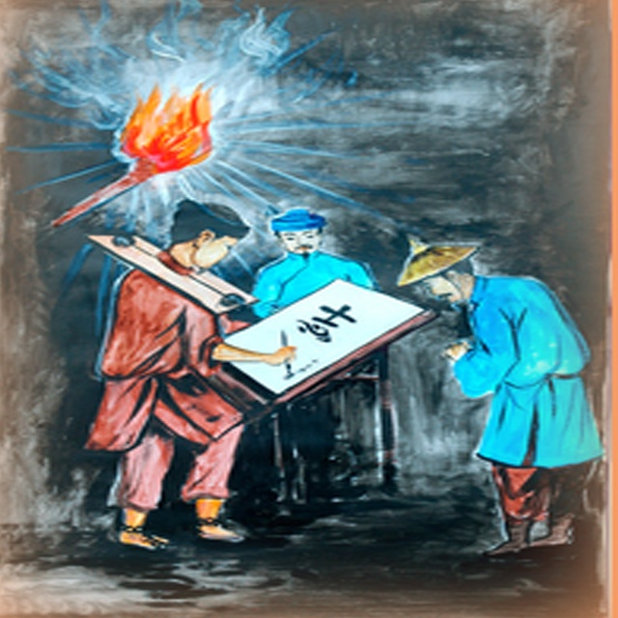
I. Tìm hiểu chung
2. Tác phẩm
b. Truyện ngắn Chữ người tử tù:
Huấn Cao cầm đầu nổi loạn, bị bắt
Có tài vượt ngục bẻ khóa - viết chữ nhanh và đẹp
Bình thản nhận sự ưu đãi nhưng vẫn khinh bỉ, lạnh nhạt
Hiểu được nỗi lòng của quản ngục
Cuộc gặp gỡ kì lạ trong ngục giữa Huấn Cao và Quản Ngục
Đồng ý cho chữ, cho lời khuyên tâm huyết
Quản ngục trông coi tù ngục-giam giữ HC
Suy mê cái đẹp muốn có được chữ
Biệt đãi-bị mắng càng hậu đãi hơn, cháy bỏng đam mê xin chữ hơn
Nhờ thơ lại giãy bài nỗi lòng khi HC sắp bị giải đi
* Đề tài sáng tác
- Sau cách mạng: dùng ngòi bút phục vụ kháng chiến trên cương vị của một nhà văn
- Trước cách mạng: viết ba đề tài
1938
1940
1941
Hiện thực cuộc sống rộng lớn của nhân dân, của cách mạng, của kháng chiến. Tiếp tục đi tìm cái đẹp để ngợi ca vẻ đẹp cuộc sống.
Một chuyến đi
Chủ nghĩa xê dịch
Vang bóng một thời
Chiếc lư đồng mắt cua
Vang bóng một thời
Đời sống trụy lạc

Slide 19
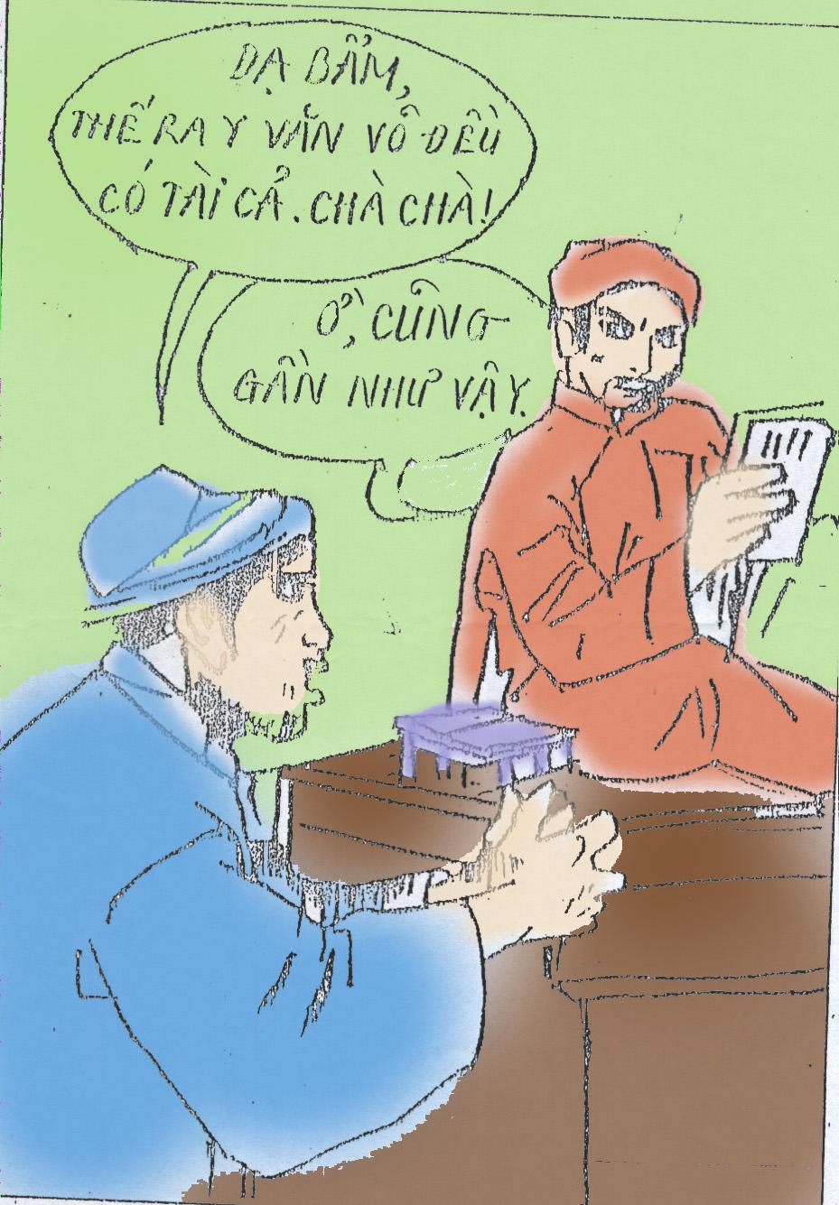
Nhận được phiến trát của Sơn Hưng Tuyên đốc bộ đường …

Slide 20
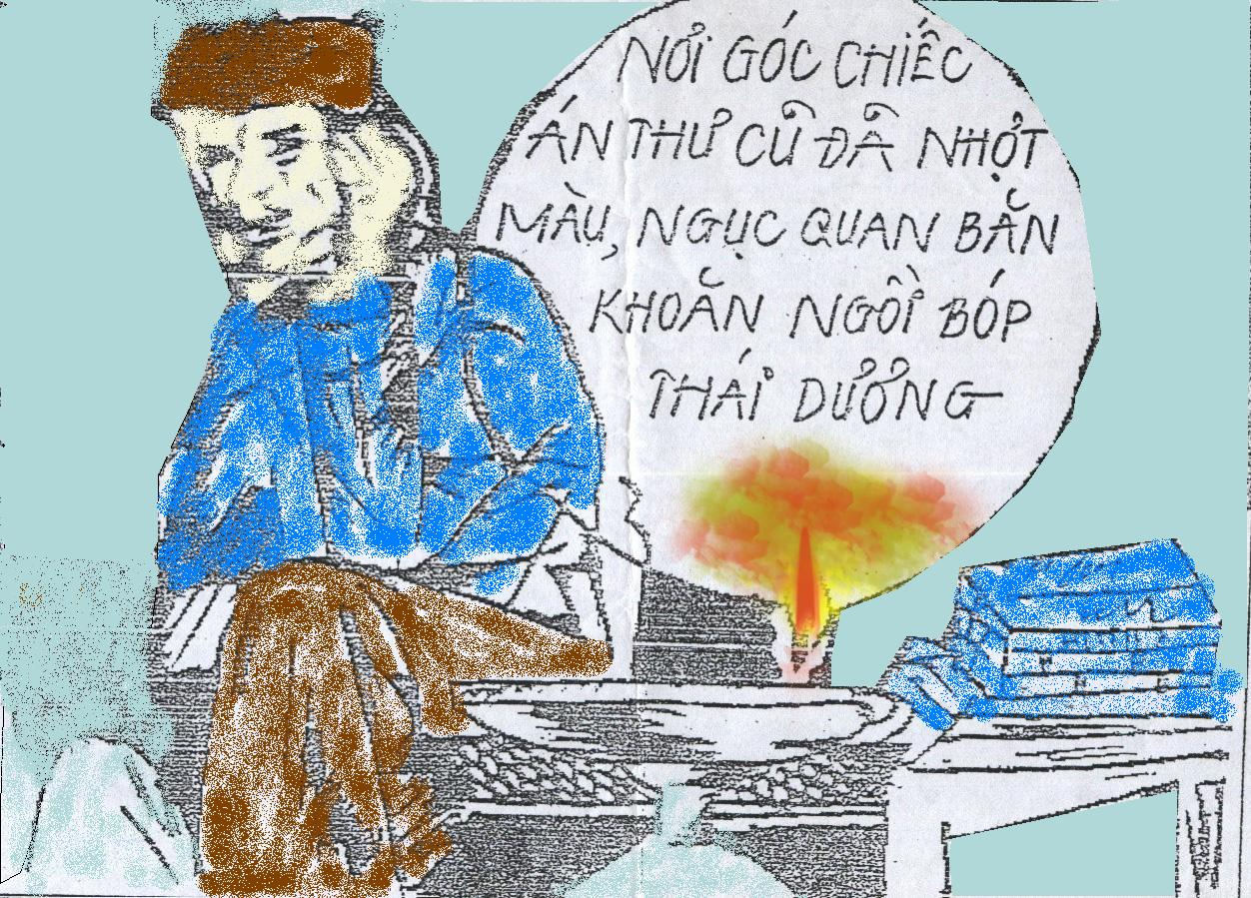

Slide 21
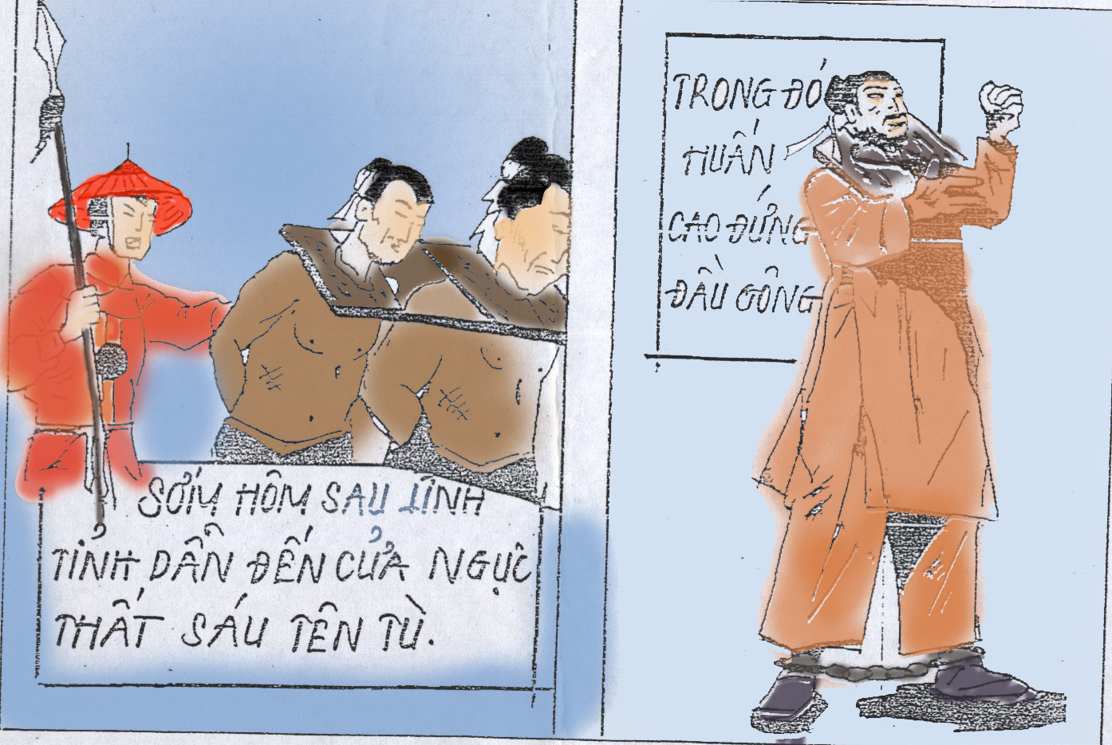

Slide 22
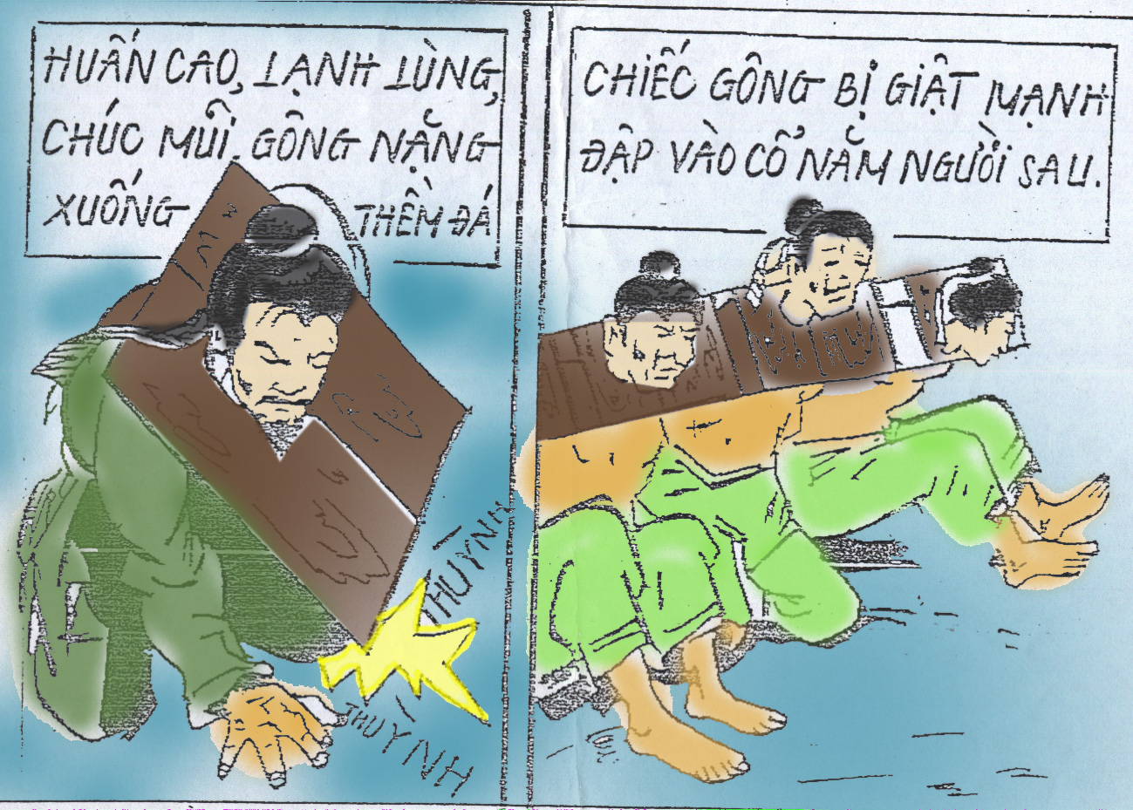

Slide 23
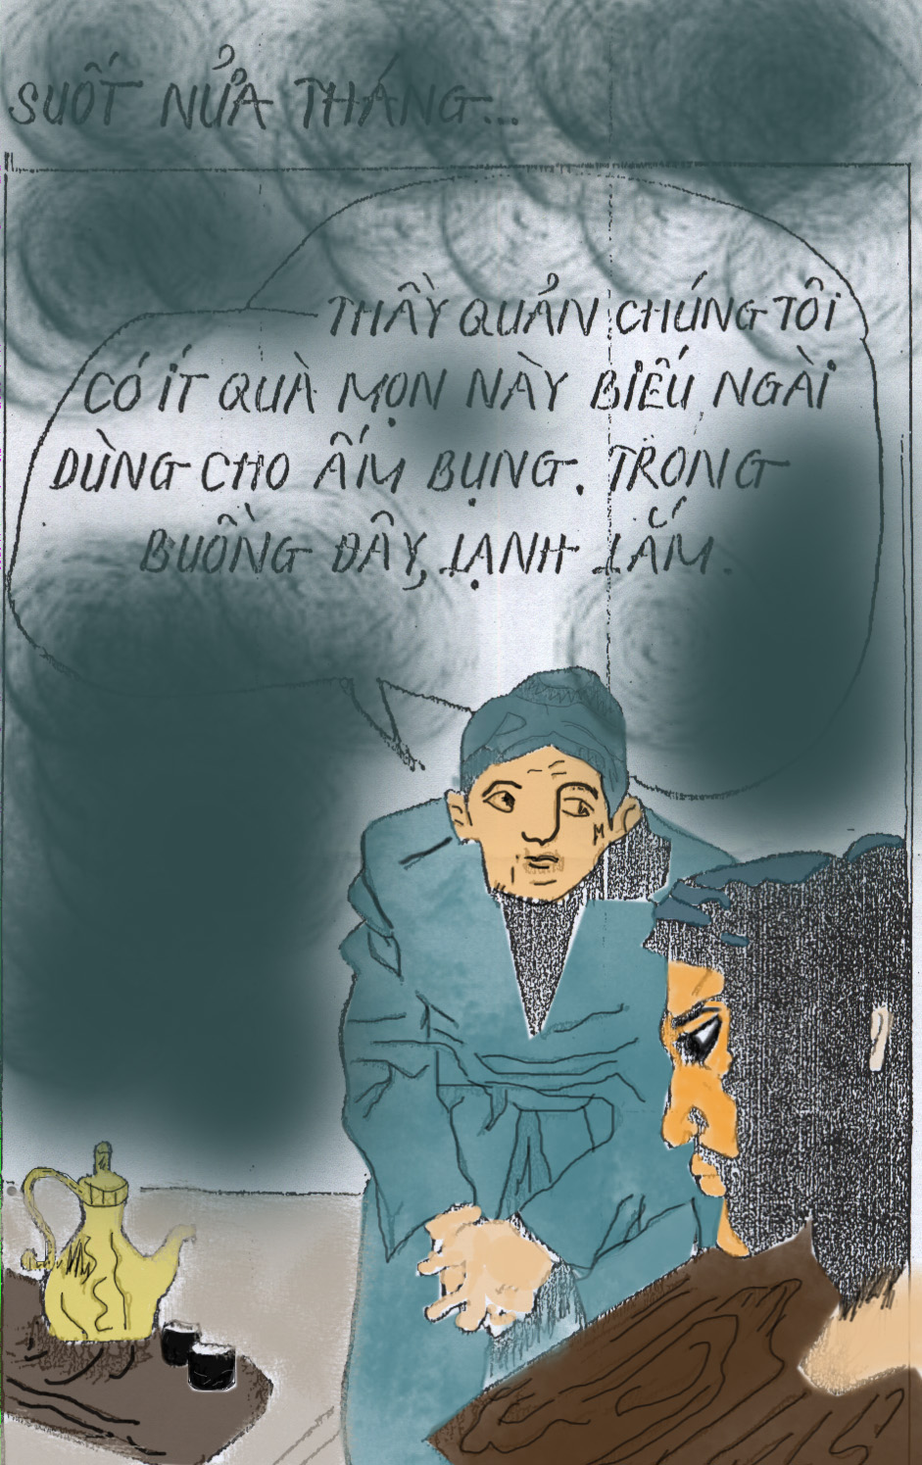
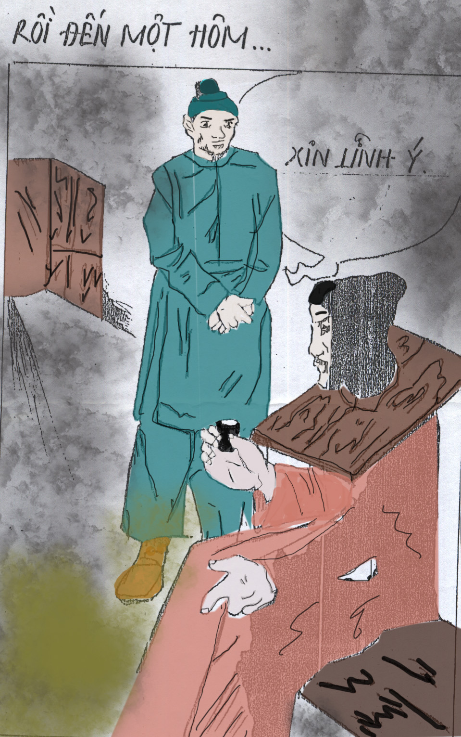

Slide 24
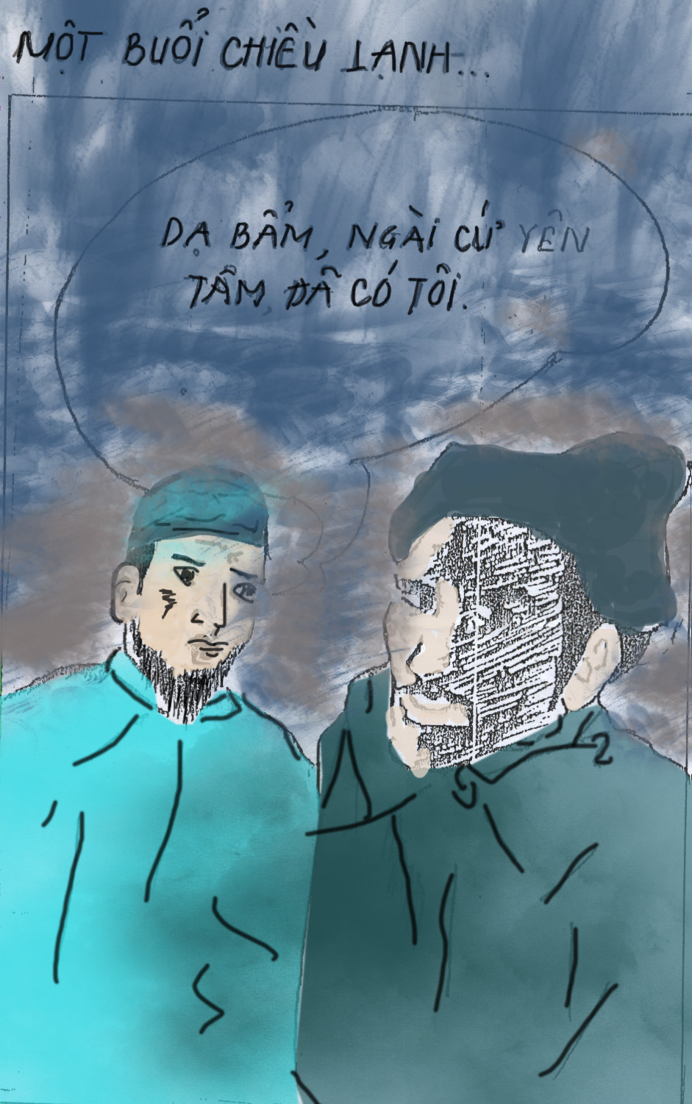
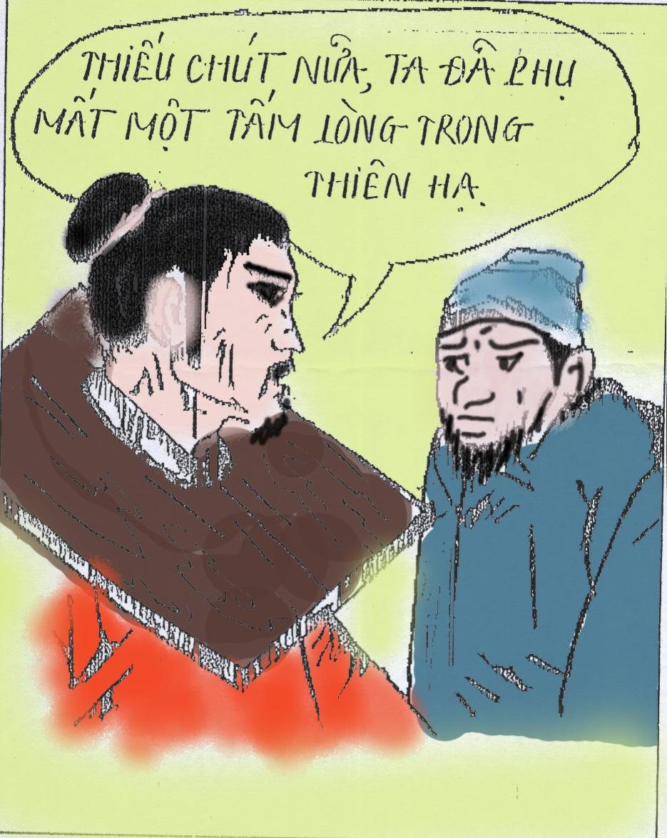

Slide 25
Đêm hôm ấy cảnh cho chữ diễn ra …

Slide 26
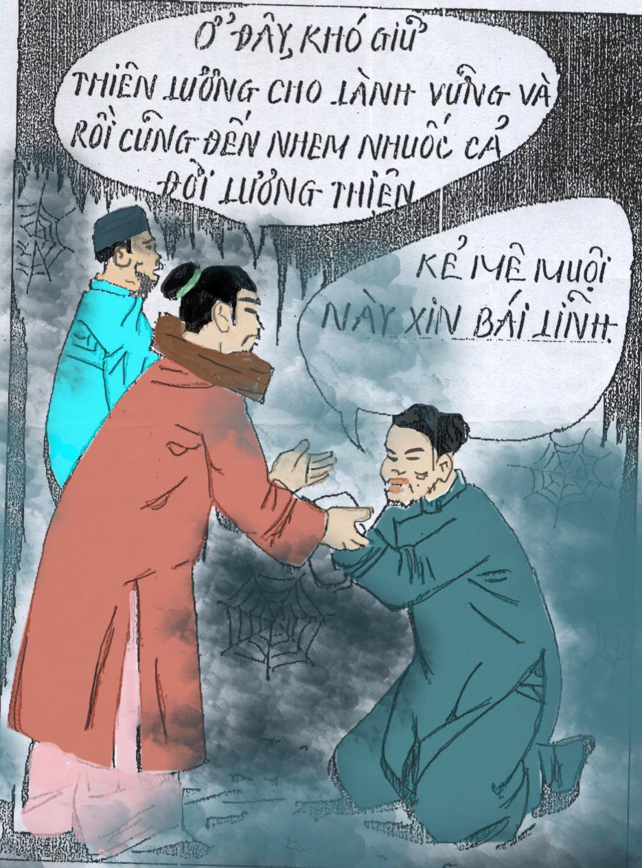

Slide 27


1
t
u
y
b
u
t
2
c
a
o
b
a
q
u
a
t
3
Ô chữ hàng dọc thể hiện phong cách sáng tác của Nguyễn Tuân?
x
ê
d
i
c
h
4
d
o
n
g
c
h
u
c
u
o
i
c
u
n
g
5
v
a
n
g
b
o
n
g
m
o
t
t
h
o
i
6
t
a
i
h
o
a
7
đ
m
©
đ
m
©
đ
8
h
a
n
o
i
9
v
i
e
t
c
h
u
đ
e
p
10
đ
ô
i
l
â
p
11
h
u
a
n
c
a
o
12
c
h
o
i
c
h
u

Slide 28

Câu 1: Nguyễn Tuân sáng tác ở nhiều thể loại song đặc biệt thành công ở thể loại nào?

Slide 29
2.Câu nói “Nhất sinh đê thủ bái mai hoa” là của ai?

Slide 30
3. Nguyễn Tuân không thích cuộc sống trầm lặng bình ổn nên ông thường đi suốt tìm kiếm những gì mới mẻ độc đáo. Vậy Nguyễn Tuân theo chủ nghĩa nào?

Slide 31
4. Tác phẩm Chữ người tử tù lúc đầu có tên là gì?

Slide 32
5. Tên tập truyện của Nguyên Tuân viết năm 1941?

Slide 33
6. tính từ thể hiện sự tài giỏi, phong nhã, thiên về nghệ thuật văn chương?

Slide 34
7. Nguyễn Tuân am hiểu cả điêu khắc, hội hoạ, và lĩnh vực nào nữa?

Slide 35
8. Nguyễn Tuân quê ở đâu?

Slide 36
9. Nhân vật chính có tài gì?

Slide 37
10. Xét về bình diện xã hội thì Huấn Cao và Viên Quản ngục như thế nào với nhau?

Slide 38
11. Nhân vật chính của truyện ngắn “Chữ người tử tù” là gì?

Slide 39
12. Đây là thú chơi tao nhã của nhà nho xưa

Slide 40
II. Đọc hiểu
1. Tình huống truyện
Đọc tác phẩm và hoàn thành bảng sau:
Các phương diện | Quản Ngục | Huấn Cao
Bình diện xã hội | Quan coi ngục, đại diện cho triều đình, quyền uy | Tù nhân chống lại triều đình
Bình diện nghệ thuật | Mến mộ chữ Huấn Cao, người lưu giữ cái đẹp | Có tài viết chữ đẹp, người sáng tạo cái đẹp
Không gian gặp gỡ | Nhà tù chính trị- không phải nơi sản sinh, lưu giữ cái đẹp
Hoàn cảnh gặp gỡ | Đêm trước ngày ra pháp trường

Slide 41


Tình huống truyện của tác phẩm “Chữ người tử tù” là gì?
Tính chất éo le của tình huống thể hiện như thế nào

Slide 42



1. Tình huống truyện
Huấn Cao
Viên Quản Ngục
Trên bình diện xã hội
Người đại điện cho trật tự xã hội, có quyền lục
Người cầm đầu cuộc khởi nghĩa, một tên tử tù
Đối lập nhau
Trên bình diện nghệ thuật
Có tài viết chữ đệp, khí phách, khinh bỉ những kẻ ở chốn nhơ bẩn
Say mê và trân trọng chữ Huấn Cao, muốn xin chữ Huấn Cao
Tri âm, tri kỉ
Tình huống truyện độc đáo, làm nổi bật tính cách của hai nhân vật, đồng thời thể hiện sâu sắc chủ đề của tác phẩm

Slide 43



II. Đọc hiểu
2. Vẻ đẹp nhân vật Huấn Cao:
Đọc tác phẩm và hoàn thành bảng sau:
Vẻ đẹp tài hoa và phong cách nghệ sĩ của Huấn Cao được vẽ tô qua bộ môn nghệ thuật nào?

Slide 44

Vẻ đẹp tài hoa và phong cách nghệ sĩ của Huấn Cao được vẽ tô qua bộ môn nghệ thuật nào?
Cái tài của Huấn Cao là tài viết thư pháp
Xây dựng từ nhân vật có thực: người anh hùng Văn võ song toàn Cao Bá Quát- một nho sĩ tài hoa dám đứng về phía nhân dân chống lại triều đình

Slide 45
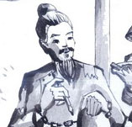
II. Đọc hiểu
2. Vẻ đẹp nhân vật Huấn Cao:
Huấn Cao- vẻ đẹp của một nho sĩ tài hoa:
-Thể hiện qua lời đồn đại “Cái người mà vùng tỉnh Sơn ta vẫn khen cái tài viết chữ rất nhanh và rất đẹp”
“Chữ Huấn Cao đẹp lắm, vuông lắm, có được chữ ông Huấn mà treo là có được báu vật ở trên đời”
-> không hề miêu tả trực tiếp nhưng qua sự ngưỡng mộ của VQN thất được nét chữ hiện lên sinh động hấp dẫn
-Niềm khao khát xin chữ của VQN “ một ngày kia được treo ở nhà riêng của mình một câu đối do tay ông Hấn Cao viết” ...khiến VQN biệt nhỡn liên tài bất chấp tính mạng để xin chữ
-> NT khẳng định sức mê hoặc của nét chữ Huấn Cao và sức mạnh cảm hoá kì diệu của cái đẹp
Vẻ đẹp tài hoa và phong cách nghệ sĩ của Huấn Cao được vẽ tô qua bộ môn nghệ thuật nào?

Slide 46
II. Đọc hiểu
2. Vẻ đẹp nhân vật Huấn Cao:
Huấn Cao- vẻ đẹp của một nho sĩ tài hoa
Huấn Cao có tài bẻ khoá vượt ngục:
-NT sử dụng lối miêu tả gián tiếp “HC ngoài cái tài viết chữ tốt lại có tài bẻ khoá vượt ngục nữa”
->HC là người có khát vọng tự do, phá vỡ xiềng xích, luật lệ, đấu tranh cho quyền lợi nhân dân
=> NT xây dựng nhân vật này nhằm bày tò thái độ của mình đối với xh mà ông khinh ghét : môi trường xã hội xấu xa không có chỗ đứng cho người tài và cái đẹp
Vẻ đẹp tài hoa và phong cách nghệ sĩ của Huấn Cao được vẽ tô qua bộ môn nghệ thuật nào?

Slide 47
II. Đọc hiểu
2. Vẻ đẹp nhân vật Huấn Cao:
Huấn Cao- vẻ đẹp của một nho sĩ tài hoa
Huấn Cao có tài bẻ khoá vượt ngục:
-NT sử dụng lối miêu tả gián tiếp “HC ngoài cái tài viết chữ tốt lại có tài bẻ khoá vượt ngục nữa”
->HC là người có khát vọng tự do, phá vỡ xiềng xích, luật lệ, đấu tranh cho quyền lợi nhân dân
=> NT xây dựng nhân vật này nhằm bày tò thái độ của mình đối với xh mà ông khinh ghét : môi trường xã hội xấu xa không có chỗ đứng cho người tài và cái đẹp
Vẻ đẹp tài hoa và phong cách nghệ sĩ của Huấn Cao được vẽ tô qua bộ môn nghệ thuật nào?

Slide 48

II. Đọc hiểu
2. Vẻ đẹp nhân vật Huấn Cao:
b. Huấn Cao - vẻ đẹp của một anh hùng khí phách
Tác giả miêu tả trực tiếp:
+Hành động: khi bị giải đến trại giam “Huấn Cao lạnh lùng chúc mũi gông nặng khom mình thúc mạnh đầu thang gông xuống thềm đá tản đánh thuỳnh một cái” -> ngạo nghễ, ngang tàn
Vẻ đẹp tài hoa và phong cách nghệ sĩ của Huấn Cao được vẽ tô qua bộ môn nghệ thuật nào?

Slide 49
II. Đọc hiểu
2. Vẻ đẹp nhân vật Huấn Cao:
b. Huấn Cao - vẻ đẹp của một anh hùng khí phách
+Xưng hô, lời nói: Khi được Viên Quản Ngục biệt nhỡn liên tài: “Ta chỉ muốn có một điều là nhà ngươi đừng đặt chân đến đây”
-> cách xưng hô đảo lộn vị trí, con người bản lĩnh, khí phách coi thường quyền uy
Vẻ đẹp tài hoa và phong cách nghệ sĩ của Huấn Cao được vẽ tô qua bộ môn nghệ thuật nào?

Slide 50
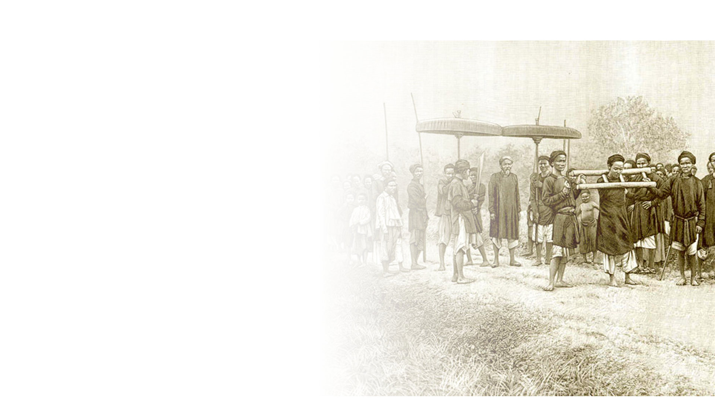
II. Đọc hiểu
2. Vẻ đẹp nhân vật Huấn Cao:
b. Huấn Cao - vẻ đẹp của một anh hùng khí phách
+Thái độ: “thản nhiên nhận rượu thịt” -> ung dung tự tại , bình thản trước mọi hoàn cảnh
=> Một kẻ tử tù không hề lo lắng, mà lại ung ung, đường bệ, ngang tàn, ngạo nghễ giữa chốn quyền uy

Slide 51
II. Đọc hiểu
2. Vẻ đẹp nhân vật Huấn Cao:
c. Huấn Cao - một con người thiên lương trong sáng
-Lối miêu tả vừa gián tiếp vừa trực tiếp
+Con người biết sáng tạo cái đẹp và trân trọng cái đẹp “trừ chỗ tri kỉ ông ít chịu cho chữ” -> sáng tạo và biết đặt cái đẹp đúng chỗ
“ta nhất sinh không vì vàng ngọc mà ép mình viết câu đối bao giờ”
-> không dễ bị mua chuột, vẻ đẹp của tâm hồn thiên lương trong sáng

Slide 52
II. Đọc hiểu
2. Vẻ đẹp nhân vật Huấn Cao:
Bằng bút pháp lãng mạn, Nguyễn Tuân đã xây dựng thành công hình tượng nhân vật Huấn Cao: một người vừa có Tài, vừa có Tâm. Hiên ngang, bất khuất trước cái xấu, cái ác; mềm lòng trước cái Đẹp, cái Thiện
c. Huấn Cao - một con người thiên lương trong sáng
+Con người biết quý trọng người tài, yêu cái đẹp: HC nhận ra tấm lòng VQN và quyết định cho chữ “ta cảm tấm lòng biệt nhỡn liên tài của các ngươi, thiếu chút nữa ta đã phụ mất một tấm lòng trong thiên hạ”
-> Quyết định cho chữ bởi sức mạnh cảm hoá cái đẹp, dùng cái đẹp để thức tỉnh thiên lương, cứu vớt một tâm hồn đẹp mà lầm đường lạc lối

Slide 53
II. Đọc hiểu
3. Nhân vật Quản Ngục:
Tài năng
Bằng bút pháp lãng mạn, Nguyễn Tuân đã xây dựng thành công hình tượng nhân vật Huấn Cao: một người vừa có Tài, vừa có Tâm. Hiên ngang, bất khuất trước cái xấu, cái ác; mềm lòng trước cái Đẹp, cái Thiện
Tâm hồn
Huấn Cao
Khí phách

Slide 54
II. Đọc hiểu
3. Nhân vật Quản Ngục:
Bằng bút pháp lãng mạn, Nguyễn Tuân đã xây dựng thành công hình tượng nhân vật Huấn Cao: một người vừa có Tài, vừa có Tâm. Hiên ngang, bất khuất trước cái xấu, cái ác; mềm lòng trước cái Đẹp, cái Thiện
-Nhân vật phụ, có số mệnh nghệ thuật không nhỏ-> khắc đậm chủ đề tác phẩm
a. Cảnh ngộ và con người:
+Môi trường sống: nhà tù, nơi cái ác thống trị
+Dung mạo:
“đầu đã điểm hoa râm” “những đường nhăn nheo của một bộ mặt tư lự”
->nội tâm sâu sắc nhiều lo nghĩ
+Tính cách:
“dịu dàng và lòng biết giá người, biết trọng người ngay”
“thanh âm trong trẻo giữa một bản đàn mà nhạc luật đều hỗn loạn xô bồ”
->bản tính lương thiện, nhân cách cao đẹp
+bi kịch: hoàn cảnh đề lao >< tính cách biết giá người

Slide 55
Nhân vật viên quản ngục
Không phải là người sáng tạo ra cái đẹp nhưng là người say mê và quí trọng cái tài, cái đẹp.
Khi nhận tử tù Huấn Cao: tâm trạng ngục quan mừng lo lẫn lộn:
Quý trọng người ngay, cảm phục tài năng và nhân cách của Huấn Cao. Kính trọng, đối xử rất tốt với Huấn Cao
Mừng: Có dịp tiếp cận với người nổi tiếng viết chữ đẹp, có dịp để xin chữ.
Lo: Vì sợ không xin được chữ, muốn biệt đãi Huấn Cao nhưng sợ bị tố giác, lo vì Huấn Cao sắp bị án chém .
Quản ngục là người có nhân cách, có thiên lương, thật lòng yêu cái đẹp, cái tài hoa nhưng lại chọn nhằm nghề.

Slide 56
II. Đọc hiểu
4. Cảnh cho chữ và ý nghĩa lời khuyên
a. Cảnh cho chữ
Vẻ đẹp tài hoa và phong cách nghệ sĩ của Huấn Cao được vẽ tô qua bộ môn nghệ thuật nào?

Slide 57
4. Cảnh cho chữ
Thời gian: đêm khuya, trước ngày Huấn Cao bị án chém.
|
Không gian: nhà tù chật hẹp, ẩm ướt, tối tăm, bẩn thỉu.
Hoàn cảnh của người cho chữ: cổ đeo gông, chân vướng xiêng.
Người cho chữ cổ mang gông, chân vướng xiềng, với một hình ảnh uy nghi đối lập với hình ảnh khúm núm của quản ngục và có ro của thầy thơ lại.
Phong thái của người cho chữ: ung dung, đường bệ.
Thái độ của người nhận chữ: khúm núm, run sợ, thành kính, lĩnh nhận.
Cảnh cho chữ là một cảnh tượng xưa nay chưa từng có vì:
Việc cho chữ vốn là một việc thanh cao, một sáng tạo nghệ thuật lại diễn ra trong nhà ngục bẩn thỉu, tối tăm, chật hẹp.
Trật tự nhà tù bị đảo lộn hoàn toàn: tù nhân trở thành người ban phát cái đẹp, răn dạy ngục quan, còn ngục quan thì khúm núm vái lạy tù nhân.
Ý nghĩa: Đây là sự chiến thắng của ánh sáng đối với bóng tối, cái đẹp đối với cái xấu xa, cái thiện đối với cái ác – tôn vinh cái đẹp, cái thiện.
Cảnh cho chữ
Thời gian: đêm khuya, trước ngày Huấn Cao bị án chém.
Không gian: nhà tù chật hẹp, ẩm ướt, tối tăm, bẩn thỉu.
Hoàn cảnh của người cho chữ: cổ đeo gông, chân vướng xiêng.
Phong thái của người cho chữ: ung dung, đường bệ.
Thái độ của người nhận chữ: khúm núm, run sợ, thành kính, lĩnh nhận.
Cảnh cho chữ là một cảnh tượng xưa nay chưa từng có vì:
Việc cho chữ vốn là một việc thanh cao, một sáng tạo nghệ thuật lại diễn ra trong nhà ngục bẩn thỉu, tối tăm, chật hẹp
Người cho chữ cổ mang gông, chân vướng xiềng, với một hình ảnh uy nghi đối lập với hình ảnh khúm núm của quản ngục và có ro của thầy thơ lại.
Trật tự nhà tù bị đảo lộn hoàn toàn: tù nhân trở thành người ban phát cái đẹp, răn dạy ngục quan, còn ngục quan thì khúm núm vái lạy tù nhân.
Ý nghĩa: Đây là sự chiến thắng của ánh sáng đối với bóng tối, cái đẹp đối với cái xấu xa, cái thiện đối với cái ác – tôn vinh cái đẹp, cái thiện

Slide 58

II. Đọc hiểu
4. Cảnh cho chữ và ý nghĩa lời khuyên
b. Ý nghĩa lời khuyên:
Câu hỏi: tìm chi tiết cho thấy lời khuyên của Huấn Cao?
Cho biết ý nghĩa lời khuyên?
Vẻ đẹp tài hoa và phong cách nghệ sĩ của Huấn Cao được vẽ tô qua bộ môn nghệ thuật nào?

Slide 59
II. Đọc hiểu
4. Cảnh cho chữ và ý nghĩa lời khuyên
b. Ý nghĩa lời khuyên:
“Ta khuyên thầy quản nên thay chỗ ở đi. Chỗ này không phải chỗ để treo một bức mụa trắng…..thầy quản nên tìm về nhà quê mà ở… hãy thoát khỏi cái nghề này rồi nghĩ đến chuyện chơi chữ… ở đây khó giữ thiên lương cho lành vững rồi cũng đến nhem nhuốc mất cả đời lương thiện đi
Vẻ đẹp tài hoa và phong cách nghệ sĩ của Huấn Cao được vẽ tô qua bộ môn nghệ thuật nào?
- Đây là lời tâm huyết, thể hiện niềm tin của HC cho QN
- Lời khuyên thể hiện quan niệm cái đẹp :
+ Cái đẹp phải song hành cùng cái thiện
+ Con người chỉ có thể thưởng thức cái đẹp khi giữ được thiên lương trong sáng
+ Cái đẹp có thể sản sinh trong môi trường xấu xa dơ bẩn nhưng không thể sống cùng cái xấu cái ác

Slide 60
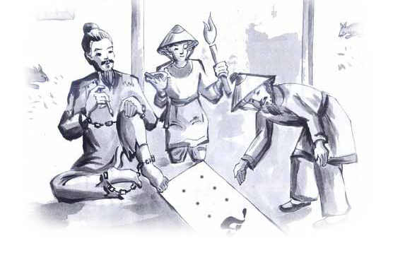
III. Tổng kết
-Tình huống truyện độc đáo
-Bút pháp lãng mạn: thủ pháp đối lập, phóng đại
-Khẳng định ngợi ca sự
vất tử, vĩnh hằng của cái
đẹp
1.Nghệ thuật
2.Nội dung
II. Đọc hiểu
4. Cảnh cho chữ và ý nghĩa lời khuyên
b. Ý nghĩa lời khuyên:
*Trong cảnh cho chữ có nhiều sự đảo lộn trật tự
- Nhà tù trở thành nơi sáng tạo nghệ thuật
- Thời khắc cuối đời dành cho người dưng, một tấm lòng trong thiên hạ
- Người có quyền hành: không có quyền uy >< người có quyền : khúm núm, vái lạy…
- Tội phạm giáo huấn cai tù…
-> Cuộc kì ngộ thành cuộc hạnh ngộ
* Tư tưởng tác phẩm:
- Cái đẹp và cái thiện luôn song hành không tách rời
- Quan niệm: cái đẹp bất diệt
- Niềm tin: Cái Đẹp sẽ thanh lọc cuộc đời
Vẻ đẹp tài hoa và phong cách nghệ sĩ của Huấn Cao được vẽ tô qua bộ môn nghệ thuật nào?
-Xây dựng nhân vật lí tưởng hoá
-Ngôn ngữ góc cạnh, giàu hình ảnh, có tính tạo hình vừa cổ kính vừa hiện đại
-Quan niệm thẩm mĩ toàn diện của Nguyễn Tuân: tài-tâm, cái đẹp- cái thiện
1.Nghệ thuật
2.Nội dung

Slide 61

III. Tổng kết
II. Đọc hiểu
4. Cảnh cho chữ và ý nghĩa lời khuyên
-Tình huống truyện độc đáo
-Bút pháp lãng mạn: thủ pháp đối lập, phóng đại
-Khẳng định ngợi ca sự
vất tử, vĩnh hằng của cái
đẹp
1.Nghệ thuật
2.Nội dung
b. Ý nghĩa lời khuyên:
*Trong cảnh cho chữ có nhiều sự đảo lộn trật tự
- Nhà tù trở thành nơi sáng tạo nghệ thuật
- Thời khắc cuối đời dành cho người dưng, một tấm lòng trong thiên hạ
- Người có quyền hành: không có quyền uy >< người có quyền : khúm núm, vái lạy…
- Tội phạm giáo huấn cai tù…
-> Cuộc kì ngộ thành cuộc hạnh ngộ
* Tư tưởng tác phẩm:
- Cái đẹp và cái thiện luôn song hành không tách rời
- Quan niệm: cái đẹp bất diệt
- Niềm tin: Cái Đẹp sẽ thanh lọc cuộc đời
-Xây dựng nhân vật lí tưởng hoá
-Ngôn ngữ góc cạnh, giàu hình ảnh, có tính tạo hình vừa cổ kính vừa hiện đại
-Quan niệm thẩm mĩ toàn diện của Nguyễn Tuân: tài-tâm, cái đẹp- cái thiện
1.Nghệ thuật
2.Nội dung

Slide 62

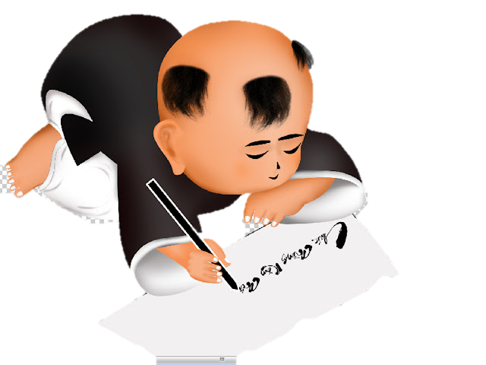
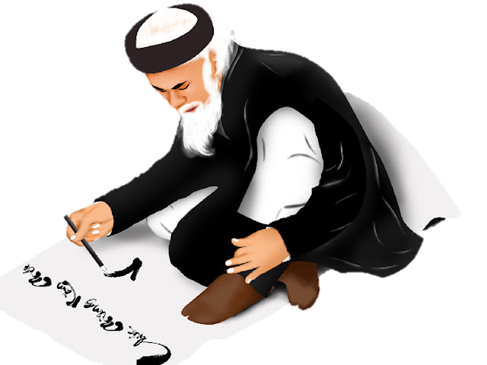
Hoạt động 3: Luyện tập
1
2
3
4
5
6
7
8
9
10
PHONG THƯ CÂU HỎI

Slide 63

Dòng nào sau đây biểu hiện đặc điểm con người Nguyễn Tuân?
A. Một tri thức giàu lòng yêu nước và tinh thần dân tộc.
Câu 1
B. Ý thức cá nhân phát triển rất cao
C. Rất mực tài hoa.
D. Một nhà văn biết quý trọng thật sự nghề nghiệp của mình
E. Tất cả những ý trên.

Slide 64

Dòng nào sau đây biểu hiện đặc điểm con người Nguyễn Tuân?
A. Một tri thức giàu lòng yêu nước và tinh thần dân tộc.
B. Ý thức cá nhân phát triển rất cao
C. Rất mực tài hoa.
D. Một nhà văn biết quý trọng thật sự nghề nghiệp của mình
E. Tất cả những ý trên.

Slide 65
Câu 2

Slide 66
Nguyễn Tuân xuất thân trong gia đình như thế nào?
A. Gia đình công chức
B. Gia đình có truyền thống yêu nước
C. Gia đình nông dân
D. Gia đình nhà Nho khi Hán học đã suy tàn

Slide 67
Câu 3

Slide 68
Chữ người tử tù được trích trong tập truyện nào dưới đây?
A. Một chuyến đi
B. Vang bóng một thời
C. Tao đàn
D. Đường vui

Slide 69
Câu 4

Slide 70
Hình tượng nhân vật Huấn Cao được tác giả Nguyễn Tuân lấy nguyên mẫu từ nhân vật lịch sử nào sau đây:
A. Cao Bá Quát
B. Trương Hán Siêu
C. Phạm Ngũ Lão
D. Lý Thường Kiệt

Slide 71
Câu 5

Slide 72
Vẻ đẹp khí phách hiên ngang của Huấn Cao được thể hiện qua những chi tiết nào sau đây?
“Huấn Cao lạnh lùng thúc mạnh mũi gông nặng,
khom mình thúc mạnh cái đầu thang gông xuống
nền đá tảng đánh thuỳnh một cái”
B. “Ông Huấn Cao thản nhiên nhận rượu thịt, coi như
đó là một việc vẫn làm trong cái hứng sinh bình lúc chưa
bị giam cầm”
C. “Một người tù, cổ đeo gông, chân vướng xiềng
đang dậm tô nét chữ trên tấm lụa trắng tinh”
D. Tất cả các đáp án trên
E. Đáp án A và B

Slide 73
Câu 6

Slide 74
Chi tiết nào thể hiện rõ thái độ khinh miệt của Huấn Cao đối với quản ngục khi chưa hiểu được tấm lòng của quản ngục?
“Ngươi hỏi ta muốn gì? Ta chỉ muốn có một điều. Là nhà
ngươi từ nay đừng đặt chân vào đây nữa”
B. “Đối với những người như ngài, phép nước ngặt lắm.
Nhưng biết ngài là một người có nghĩa khí, tôi muốn
châm chước ít nhiều. Miễn là ngài giữ kín cho”
C. “Ông Huấn cố làm ra ý khinh bạc đến điều, ông Huấn
đã đợi một trận lôi đình báo thù và những thủ đoạn tàn bạo của quản ngục bị sỉ nhục. Đến cái cảnh chết chém, ông còn chẳng sợ chả là những trò tiểu nhân thị oại này”
D. “Ta cảm cái tầm lòng biệt nhỡ liên tài của các ngươi. Thiếu chút nữa ta đã phụ mất một tấm lòng trong thiên hạ”

Slide 75
Câu 7

Slide 76
Những chi tiết nào dưới đây thể hiện tài viết chữ đẹp của Huấn Cao?
“Hay là cái người mà vùng tỉnh Sơn ta vẫn khen là có cái
tài viết chữ rất nhanh và rất đẹp đó phải không?”
B. “Chữ ông Huấn đẹp lắm, vuông lắm
C. “Có được chữ ông Huấn mà treo là có một
vật báu trên đời”
D. Tất cả các đáp án trên

Slide 77
Câu 8

Slide 78
Tác giả Nguyễn Tuân không dùng hình ảnh nào để miêu tả về viên quản ngục trong tác phẩm chữ người tử tù:
“Người có tâm điền tốt và thẳng thắn lại phải ăn
đời ở kiếp với lũ quay quắt”
B. “Một thanh âm trong trẻo chen vào giữa một
bản đàn mà nhạc luật đều hỗn loạn xô bồ
C. “Một đóa sen thơm tinh khiết bị ném vào
giữa hôi hám bùn nhơ”
D. “Cái thuần khiết bị đày vào giữa đống cặn bã”

Slide 79
Câu 9

Slide 80
Dòng nào sau đây không phải là nhận định về nhăn vật viên quản ngục?
A. Là người có nhân cách, có lương tâm, nhưng trong một thời
đại nhiễu nhương, phải đành lòng phục vụ cho một
triều đại suy thoái.
B. Tư thế, suy nghĩ, cách ứng xử, hành động của ông là vẻ đẹp
của một nhân cách hiên ngang, bất khuất toả sáng giữa
đêm tối của một xã hội tù ngục vô nhân đạo.
C. Tiêu biểu cho những người tuy không sáng tạo được
cái đẹp nhưng biết trân trọng, thực lòng yêu cái đẹp của tài hoa.
D. “Trong hoàn cảnh đề lao, người ta sống bàng tàn nhẫn,
bằng lừa lọc, tính cách dịu dàng và biết giá người, biết trọng
người ngay (...) là một thanh âm trong trẻo chen vào giữa một bản
đàn mà nhạc luật đều hỗn độn xô bổ”.

Slide 81
Câu 10

Slide 82
Dòng nào sau đây không phải là nhận định về nhân vật Huấn Cao?
Là người mang cái đẹp của tài hoa, hòa hợp với cái đẹp của
khí phách, “thiên lương”.
B. Là người mang chí lớn không thành, nhưng trước sau vẫn coi thường
gian truân, khổ ải, xem khinh cái chết dù biết nó đã kề bên, tư thế luôn
hiên ngang, lồng lộng trên cái nền xám xịt của ngục tù.
C. Là người có nhân cách, có lương tâm, nhưng trong một thời đại
nhiễu nhương, phải đành lòng phục vụ cho một triều đại suy thoái.
D. Tư thế, suy nghĩ, cách ứng xử, hành động của ông là vẻ đẹp c
ủa một nhân cách hiên ngang, bất khuất toả sáng giữa đêm tối
của một xã hội tù ngục vô nhân đạo.

Slide 83
Hoạt động 4: Vận dụng
Chân dung tinh thần của Nguyễn Tuân qua truyện ngắn “Chữ người tử tù”
Gợi ý:
-sự trân trọng những giá trị văn hoá cổ truyền của dân tộc: thư pháp
-lòng yêu nước thầm kín
-niềm trân trọng cái đẹp: tài hoa-khí phách-thiên lương
=>Quan niệm thẫm mỹ toàn diện của Nguyễn TUân
4. Củng cố, dặn dò
-Soạn bài mới : Luyện tập thao tác lập luận so sánh
5. Rút kinh nghiệm

Slide 84




TRƯỜNG ĐẠI HỌC CÔNG NGHIỆP HÀ NỘI – BÀI GIẢNG ĐIỆN TỬ
Khoa
LLCT - PL
THANK YOU

